Slide 1
Concept Attainment
Standar Kompetensi :
3. Memahami Manfaat Keanekaragaman Hayati
Kompetensi Dasar :
3. 4 Mendeskripsikan ciri-ciri filum dalam dunia hewan dan peranannya bagi kehidupan

Slide 2
Saya memikirkan mengenai suatu gagasan dan saya ingin kalian mencoba menebak gagasaan tersebut melalui kegiatan ini .....
.....jika kamu memahami gagasan tersebut, jangan dulu dikemukakan dengan keras, cukup dicatat.

Slide 3
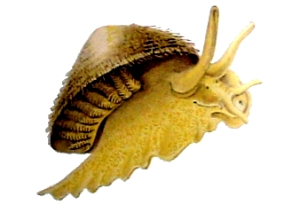
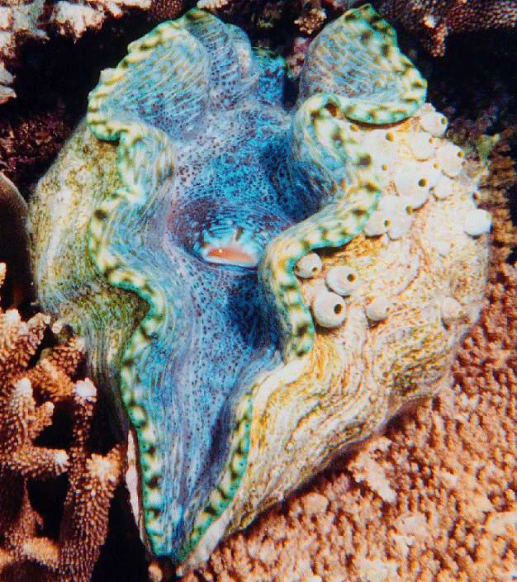
Ini adalah contoh

Slide 4
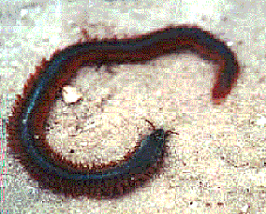
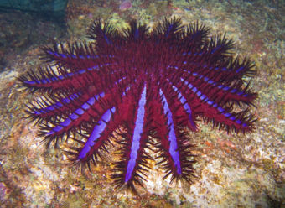
Ini bukanlah contoh
Notes:
Here is a list of my YES’s and No’s
Think about what these YES’s have in common
Think about how the NO’s are different from the YES’s

Slide 5
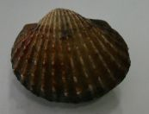
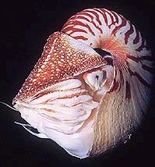
Ini adalah contoh

Slide 6
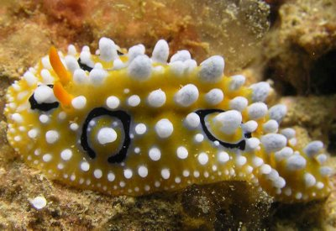
Ini adalah contoh

Slide 7
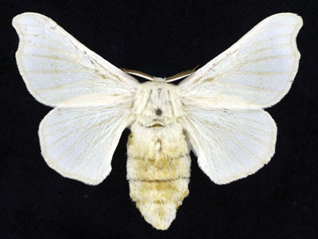
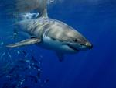
Ini bukanlah contoh

Slide 8
Apakah kamu melihat adanya suatu hubungan?
Jangan katakan apapun dulu
Catat hipotesismu di kertas yang ada dihadapanmu
Jika kamu tidak memiliki gagasan apapun, tulis “saya tidak tahu”

Slide 9
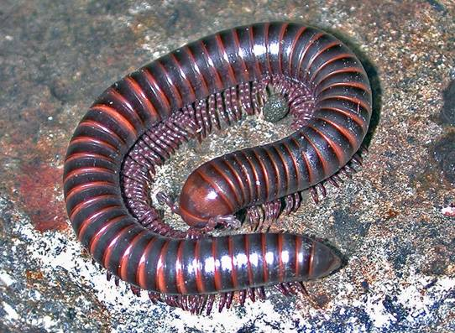
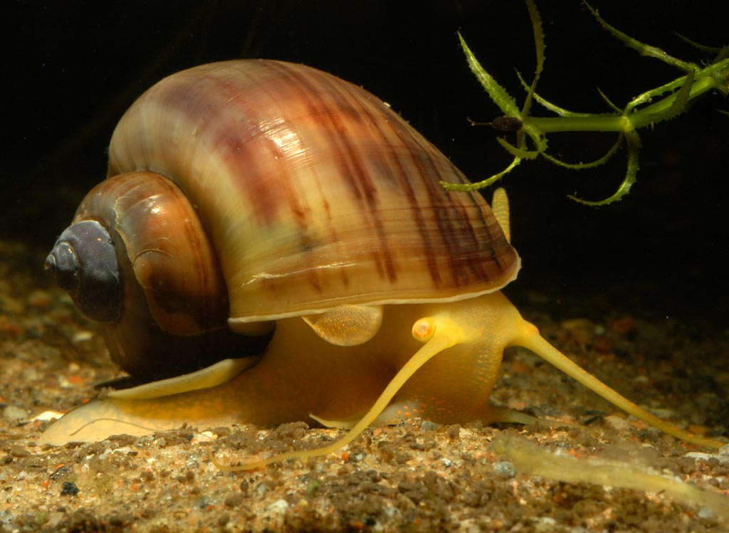
Lebih banyak contoh ... Bagaimanakah mereka seharusnya?
1
2

Slide 10
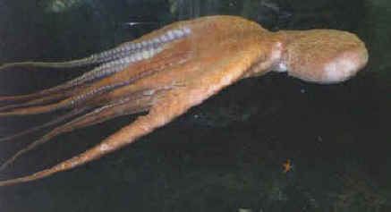
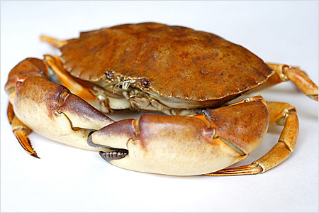
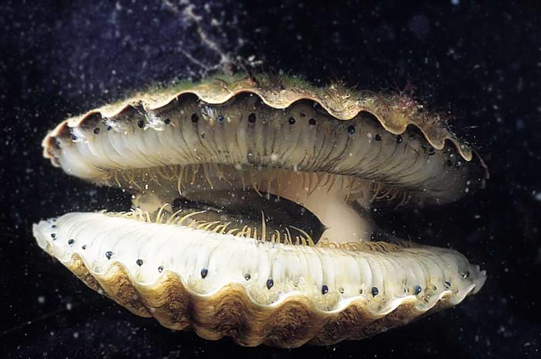
4
3
5

Slide 11
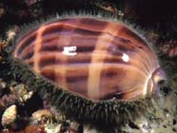
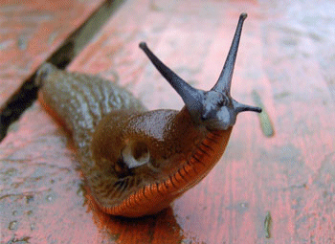
6
7

Slide 12
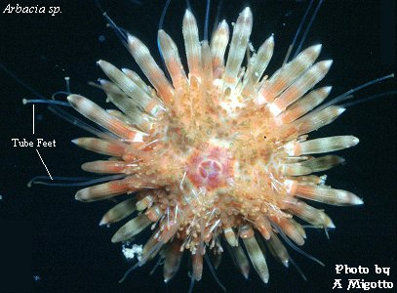
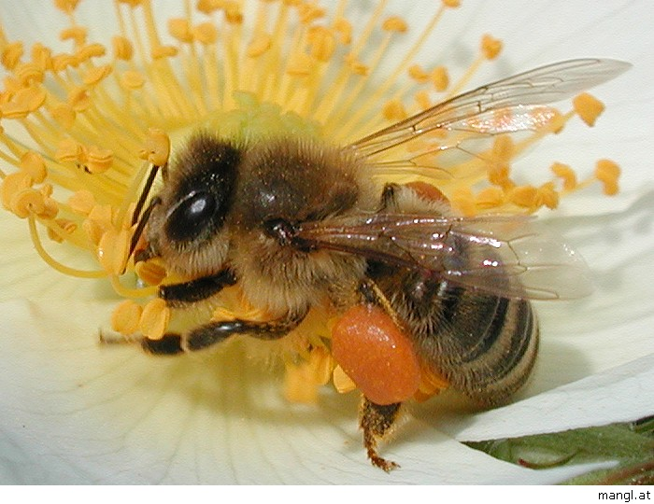
8
9

Slide 13
Berikut ini yang merupakan contoh

Slide 14
Berikut ini yang merupakan bukan contoh

Slide 15

Sudahkah kamu memahami persamaan/ perbedaan antara
Contoh
dan
Bukan contoh?
Lalu apa hipotesis ke 2 kamu?
Notes:
Student’s generate examples and class decides if it is a YES or NO example

Slide 16
SEKARANG GILIRAN KALIAN UNTUK MENGEMUKAKAN CONTOH DAN BUKAN CONTOH LAINNYA...
CONTOH | BUKAN CONTOH
) ) ) | ) ) )

Slide 17
Bagaimana kamu memutuskan contoh itu sebagai ya atau bukan?
Jelaskan pemikiranmu!
Apakah kamu mengubah gagasanmu selama kegiatan ini berlangsung?

Slide 18
Jadi gagasan atau konsep yang kita pelajari adalah ....
Hipotesis yang telah kamu buat:
)
)
)
)

Slide 19
Jadi konsep yang kita pelajari adalah ciri-ciri Filum Molusca

Slide 20
FILUM MOLUSCA
Ciri-ciri:
Tubuh lunak, simetri bilateral dan tidak bersegmen. Hampir semua anggota filum ini memiliki cangkang.
Peran Mollusca diantaranya: sebagai bahan makanan, penghasil mutiara, hama tanaman, perusak dermaga dan kapal kayu.

